Slide 1
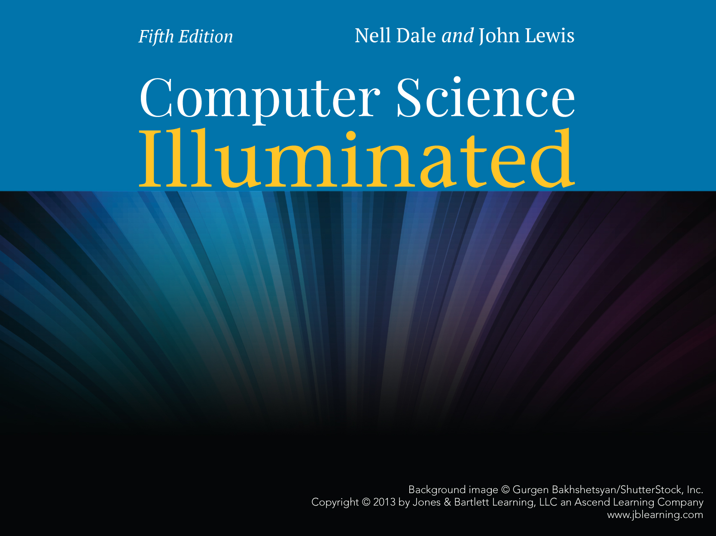
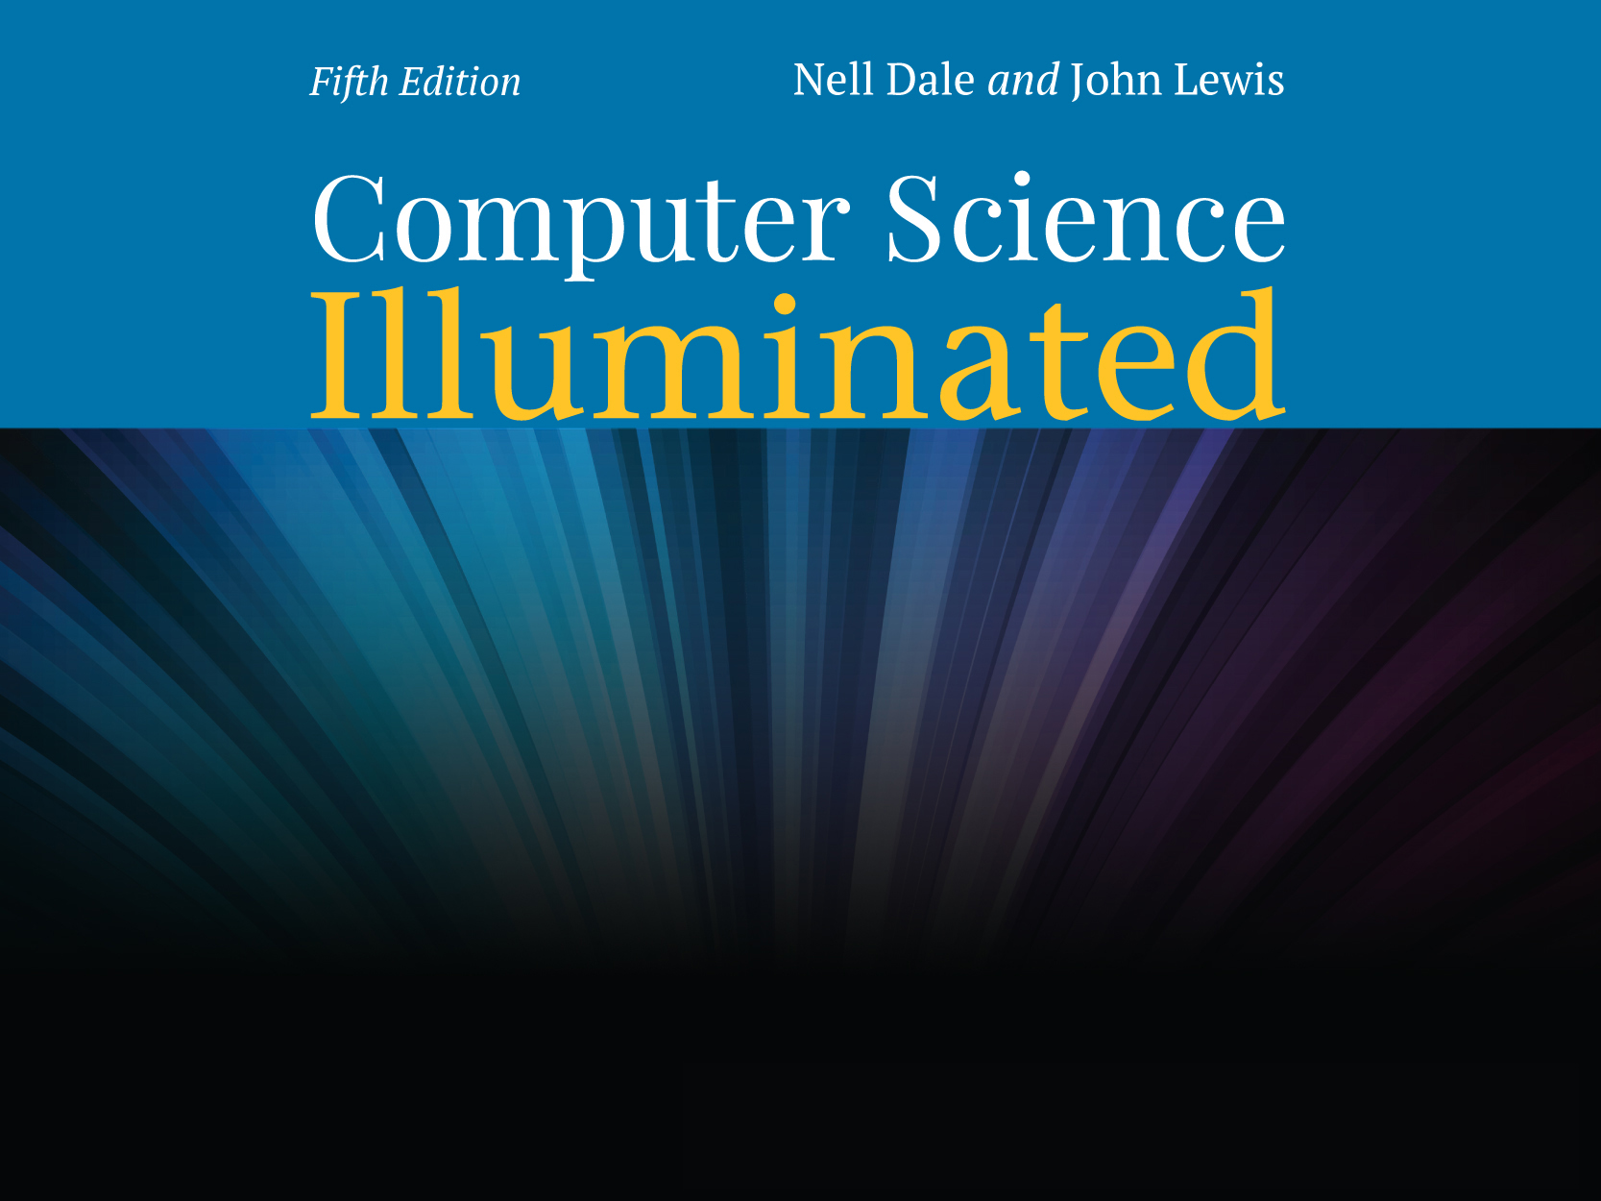
第2章
二进制数值与记数系统

Slide 2
章节目标
描述位置记数法
不同进制之间的互相转化
熟练掌握二进制数值
解释对以2为底数的幂进制进行计算的重要性
24
6

Slide 3
2.1 数字与计算—数字
为以下1-5选择与它们匹配的定义。
A.数字 B.自然数 C.整数 D.负数 E.有理数
1. 抽象数学系统的一个单位，服从算术法则。
2. 自然数、自然数的负数或0。
3. 0和通过在0上重复加1得到的任何数。
4. 整数或两个整数的商（不包括被0除的情况）。
5. 小于0的数，是在相应的正数前加上负号。
2

Slide 4
2.1 数字与计算—数字
What 642 means?
100
6
10
4
1
2
642 是 6*100 + 4*10 + 2*1 基于10进制的表示
数字的进制/基数规定了这个系统中使用的数字量和数位位置的值。
4

Slide 5
2.2 位置记数法
十进制数有10个数字:0, 1, 2, 3, 4, 5, 6, 7, 8, 9
二进制数有2个数字:0, 1
16进制有以下16个数:
0, 1, 2, 3, 4, 5, 6, 7, 8, 9, A, B, C, D, E, F
对于一个储存在给定进制的数字，它只能包含该进制下的数字，即由从0到该进制减1的数字构成。
这些数字可能是哪些进制? 122, 198, 178, G1A4
9

Slide 6
2.2 位置记数法
位置记数法（Positional notation）:一种表达数字的系统，数位按顺序排列，每个数位有一个位值，数字的值是每个数位和位值的乘积之和。
642 十进制位置计数法表示为:
6 x 10² = 6 x 100 = 600
+ 4 x 10¹ = 4 x 10 = 40
+ 2 x 10º = 2 x 1 = 2 = 642（十进制）
指数表明数字的位置
10为该数的进制
6

Slide 7
2.2 位置记数法
R是数字的进制
公式:
d_{n} * R^{n-1} + d_{n-1} * R^{n-2} + ... + d₂ * R + d₁
d 是该数第i个位置的
数字
n是该数字的位数
642 is 6₃ * 10² + 4₂ * 10 ⁺ 2₁
7

Slide 8
2.2 位置记数法
What 642 base 13 means?
13²
6
13
4
1
2
1014 | 52 | 2 | 1068
位置计数法表示： 6*13² + 4*13¹ + 2*13⁰ = 1068
So, it means 642 base 13 equal 1068 base 10.
6
8

Slide 9
2.2 位置记数法
练习1：
采用下列记数时，968中有多少个1？
a)以10为基数 b)以8为基数
c)以12为基数 d)以13为基数
e)以16为基数
9

Slide 10
2.2 位置记数法
练习2：
用练习1中的各种基数把968表示为多项式的形式。
6
8

Slide 11
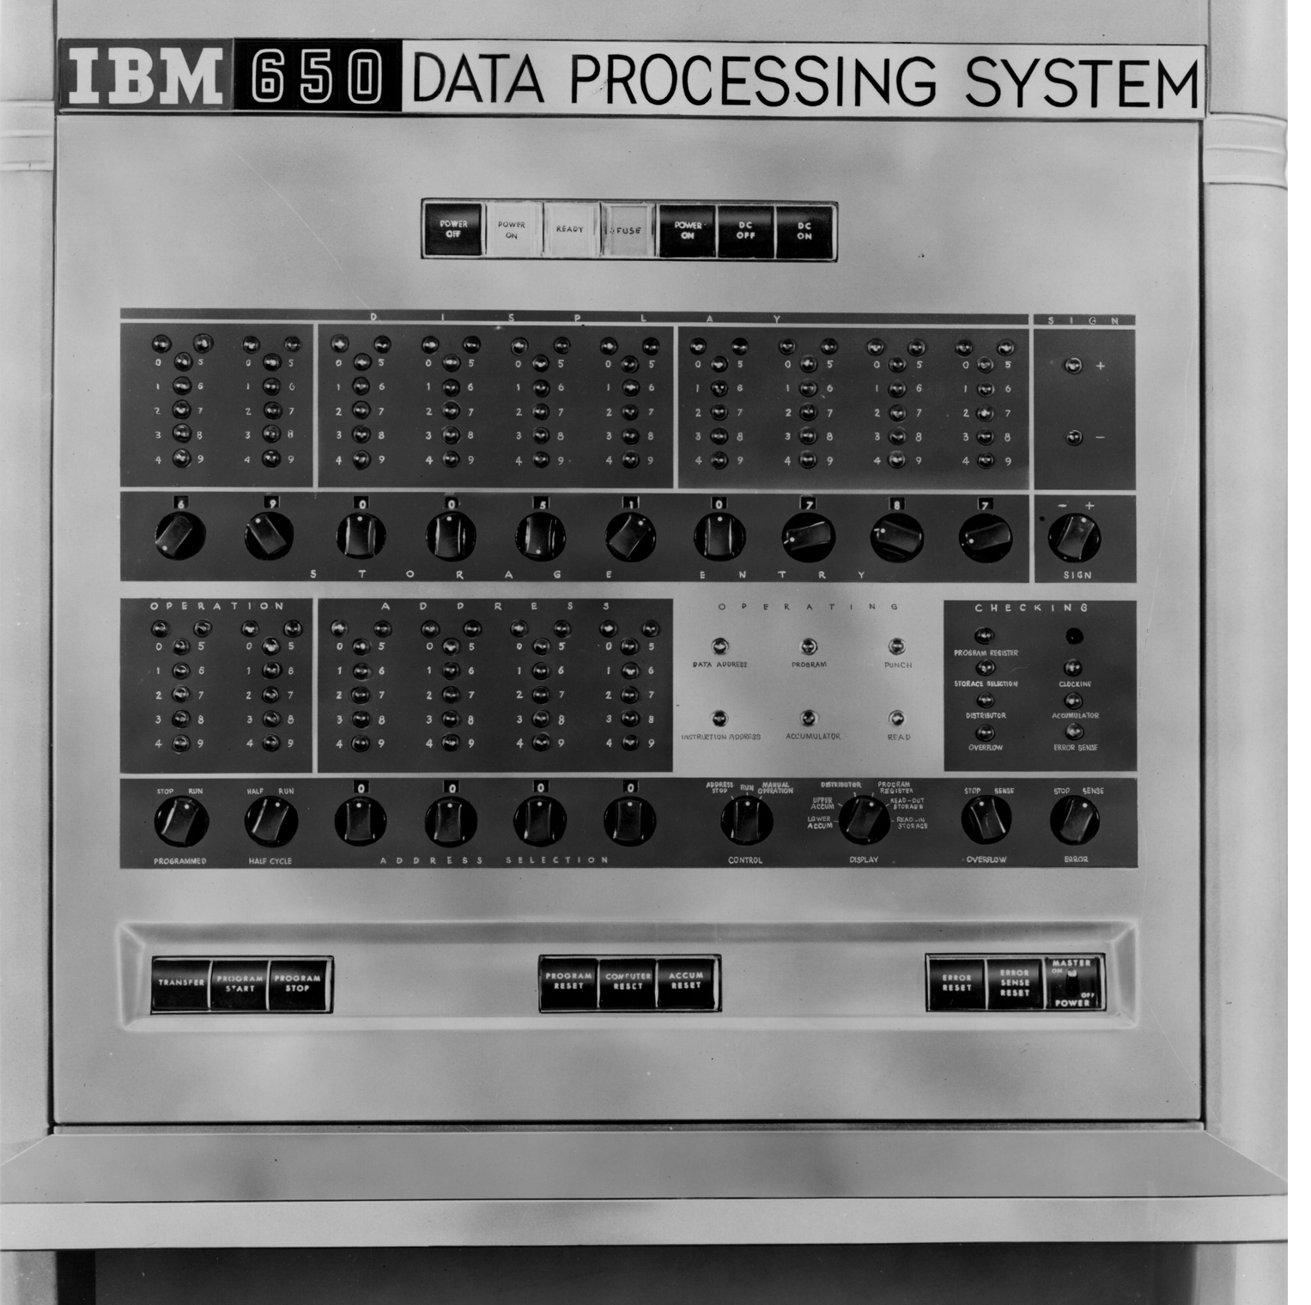
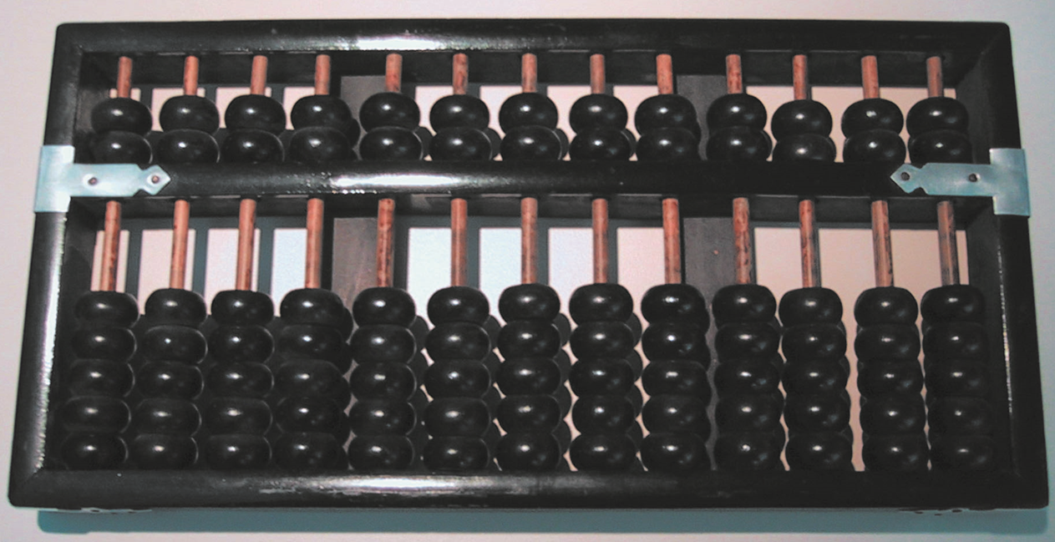
2.3 二进制数值与计算机
双五进制

Slide 12

2.3 二进制数值与计算机
WIN
第一，二进制状态简单；
第二，可靠性、稳定性高；
第三，运算规则简单，简化设计；
第四，通用性强。
Notes:
用电压的开关，电流的有无都能表示二进制的2种稳定状态，而要表示十进制的10个稳定状态则困难得多，从而二进制带来了更高的可靠性。另外，二进制的加法运算比十进制更为简单，简化了运算器等物理器件的设计。还有，在计算机cpu的算数逻辑单元中，0和1可以清楚的表示真假，对错的逻辑运算，使得电子机械完成计算的通用性加强。

Slide 13
2.3 二进制数值与计算机
计算机具有成为二进制数字或位的存储单元
低电压 = 0
高电压 = 1 所有的位要么 0 要么 1
每个存储单元成为一个二进制数字（位）
二进制数字（binary digit）：二进制记数系统中的一位数字。
位（bit）：二进制数字的简称。
字节（byte）：8个二进制位。
1KB = 2¹⁰ Byte 1MB = 2¹⁰ KB 1GB=2¹⁰ MB 1TB=2¹⁰GB
22
Notes:
此外，在冯•诺伊曼等人发表的101页报告中写到，33位的表示可以达到10的10次方大小，二进制系统与十进制系统相比要经济得多。 何以见得呢？现在用K表示10的3次方，也就是2的10次方；G表示10的9次方，即2的30次方。 10的10次方（1后面10个0）是不是约等于2的33次方（换成二进制表示，1后面33个0） 如果用物理状态表示这个数的话，十进制的表示:需要11个具有10种稳定状态的元件，状态总数为110种；二进制的话，只要拿34个灯泡即可，总共才68种状态。所以，哪个更省？

Slide 14
2.4 以2的幂为基数的记数系统
二进制数1101110等于十进制的多少?
1 x 2⁶ = 1 x 64 = 64
+ 1 x 2⁵ = 1 x 32 = 32
+ 0 x 2⁴ = 0 x 16 = 0
+ 1 x 2³ = 1 x 8 = 8
+ 1 x 2² = 1 x 4 = 4
+ 1 x 2¹ = 1 x 2 = 2
+ 0 x 2⁰ = 0 x 1 = 0
= 110 （十进制）
13

Slide 15
2.4 以2的幂为基数的记数系统
八进制的642等于10进制的多少?
6 x 8² = 6 x 64 = 384
+ 4 x 8¹ = 4 x 8 = 32
+ 2 x 8º = 2 x 1 = 2
= 418 （十进制）
11

Slide 16
2.4 以2的幂为基数的记数系统
十六进制数DEF转十进制数为多少?
D x 16² = 13 x 256 = 3328
+ E x 16¹ = 14 x 16 = 224
+ F x 16º = 15 x 1 = 15
= 3567 （十进制）
记住，十六进制数有以下16个数：
0,1,2,3,4,5,6,7,8,9,A,B,C,D,E,F

Slide 17
2.4 以2的幂为基数的记数系统
Why？
便于计算和阅读
物理地址和IP地址
计算机多位存储和处理数据

Slide 18
2.4 以2的幂为基数的记数系统
八进制
最大数字7，111
二进制
十六进制
最大数字15，1111

Slide 19
2.4 以2的幂为基数的记数系统
每三个数记为1组(从右往左)
分别转化每一组
10101011 10 101 011
2 5 3
10101011 等于八进制的253
17

Slide 20
2.4 以2的幂为基数的记数系统
每四个数记为一组(从右往左)
分别转化每一组
10101011 1010 1011
A B
10101011等于十六进制的 AB
18

Slide 21
2.4 以2的幂为基数的记数系统
练习3：
找到自己手头一个移动设备的ip地址，记录并转换为二进制表达。
18

Slide 22
2.5 不同记数系统中的运算
记住二进制只有两个数字，0和1.
1 + 1 得到 0，同时进位
进位
1 1 1 1 1 1
1 0 1 0 1 1 1
+1 0 0 1 0 1 1
1 0 1 0 0 0 1 0
14

Slide 23
2.5 不同记数系统中的运算
还记得借位吗？此处运用借位的概念:
1 2
2 0 2
1 0 1 0 1 1 1
- 1 1 1 0 1 1
0 0 1 1 1 0 0
15

Slide 24
2.5 不同记数系统中的运算
十进制转其他进制的算法
While (商不为0)
用新进制除十进制数
将余数作为答案左边的下一位数
用商代替原十进制数
19

Slide 25
2.5 不同记数系统中的运算
十进制1988等于八进制的多少？
试一试!
答案: 3 7 0 4

Slide 26
2.5 不同记数系统中的运算
练习4：
十进制3567转十六进制是多少?
20

Slide 27
道德问题
Tenth Strand
什么是知识单元?
ImpactCS 项目推荐多少单元?
Curricula 2001 推荐多少单元?
这些有什么相似性，不同性?

Slide 28
我是谁?
你能告诉坐在你
旁边的人有关我
的三件事吗？

Slide 29

Homework
6-17、28（a，c）、29（a，b）、30（b）、
31（a）、32（a）、33（c）、34（a）、35、36、37（b）、38（b）、
39（c）、40（b）、43

